Slide 2
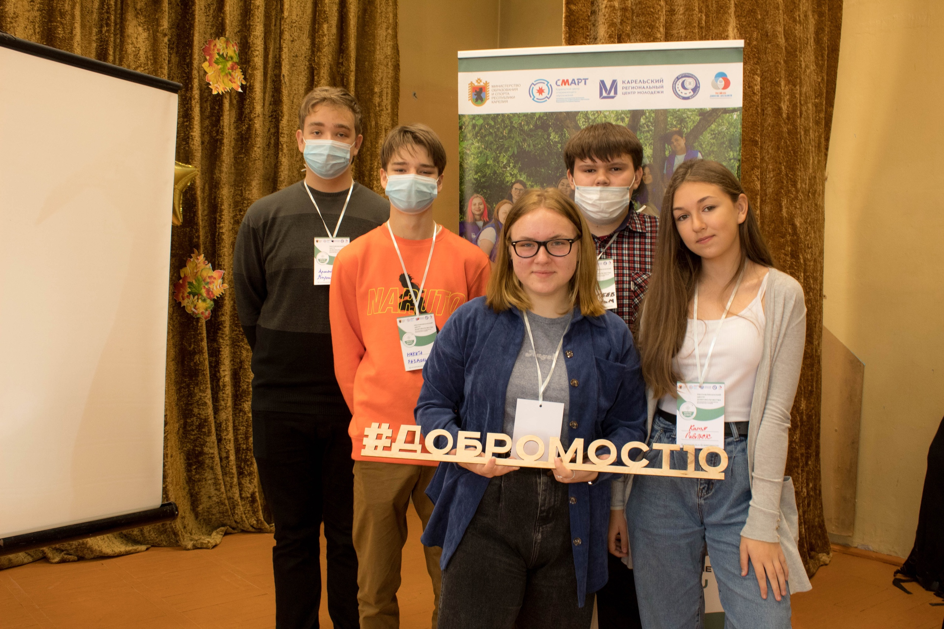
Центр осуществляет деятельность с целью повышения уровня социально-экономического развития региона и качества жизни населения посредством формирования эффективной системы поддержки добровольческой деятельности.

Slide 3
Основными задачами Центра являются:
системное развитие и поддержка добровольческих гражданских инициатив и проектов;
объединение усилий гражданского общества, добровольческих организаций и добровольцев, региональных органов исполнительной власти;
вовлечение и сопровождение добровольцев и добровольческих организаций;
интеграция федеральных проектов и программ в региональную повестку, выдвижение региональных инициатив на федеральный уровень;
осуществление системного учета добровольцев, их компетенций, опыта, проектов и практик;
проведение системного мониторинга уровня развития добровольческой деятельности и исследований по вопросам добровольчества.

Slide 4
Направления волонтерской деятельности:
Экологическое волонтерство
Добровольчество в сфере ЧС
Зоо-волонтерство
Событийное волонтерство
Социальное волонтерство
Медиа-волонтерство

Slide 5
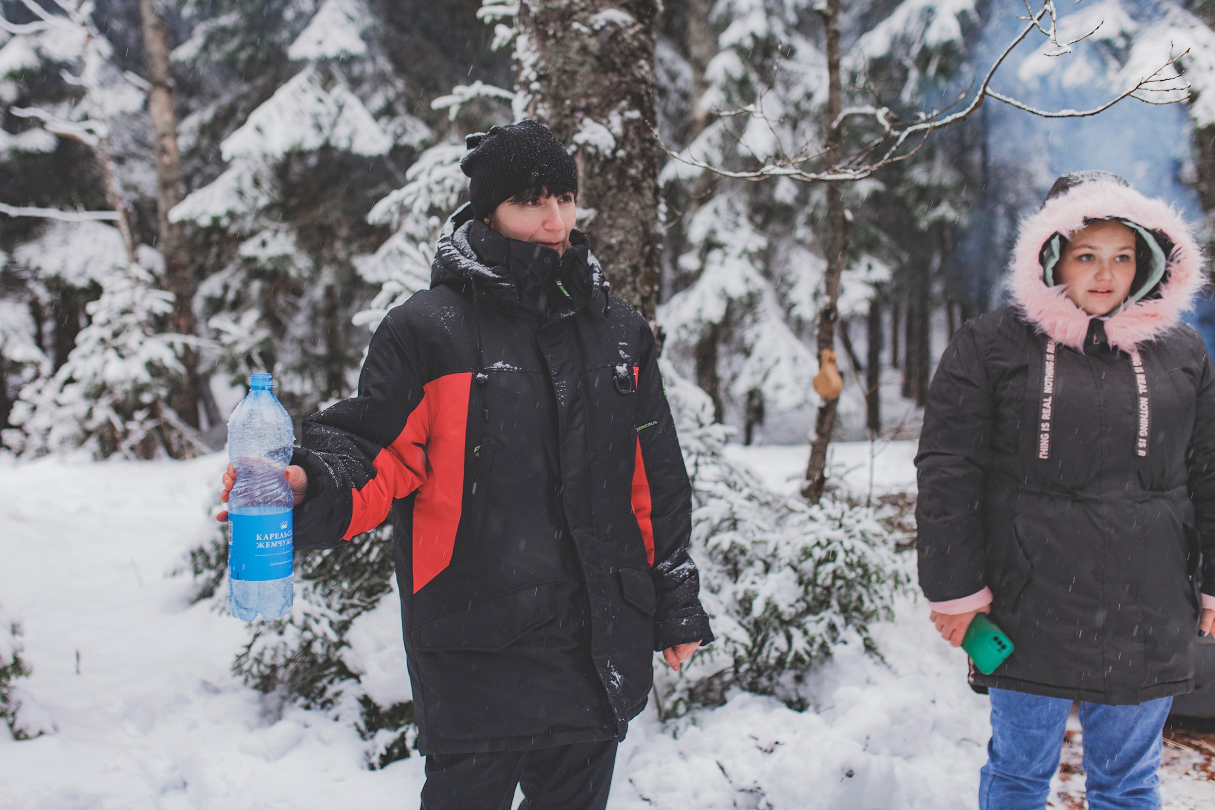
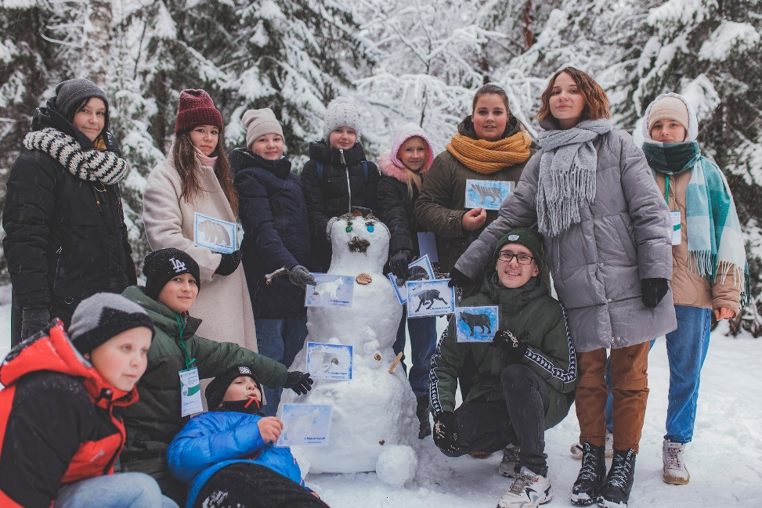
Экологическое направление:
Охватывает просветительскую работу и прямую помощь в сохранении природы. В части просветительства волонтеры рассказывают о том, как можно экономить электроэнергию, воду и другие ресурсы, как правильно утилизировать бытовые отходы. В рамках прямой помощи волонтеры участвуют в акциях по посадке леса, защите флоры и фауны, очистке лесов и водоемов.
Партнеры: Дирекция особо охраняемых природных территорий регионального значения Республики Карелия и Министерство природных ресурсов и экологии Республики Карелия.

Slide 6
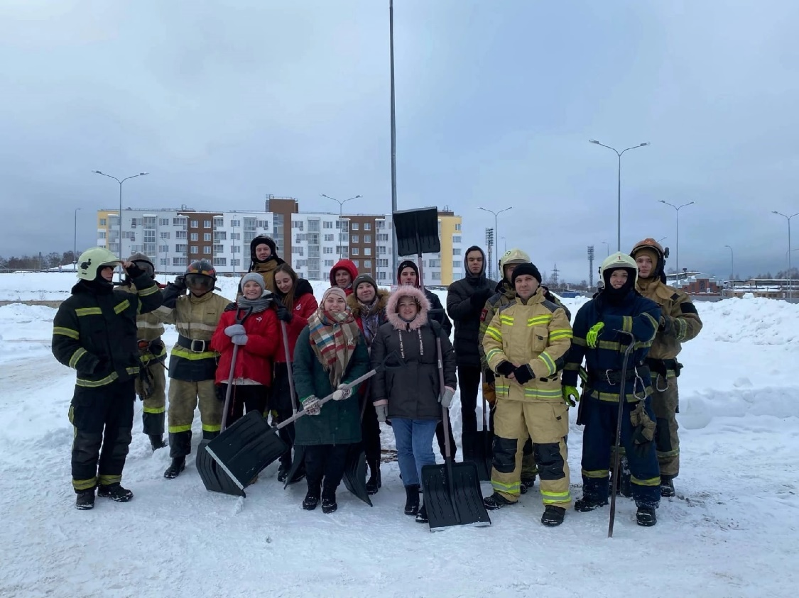
Добровольчество в сфере ЧС:
Добровольческая деятельность в области защиты населения и территорий от ЧС, содействия службам экстренного реагирования в профилактике и ликвидации последствий чрезвычайных ситуаций, помощь в организации обеспечения безопасности на массовых событиях, поиске пропавших людей, популяризации культуры безопасности среди населения, содействие интернет-безопасности.
Партнеры: Главное управление МЧС России по Республике Карелия.

Slide 7
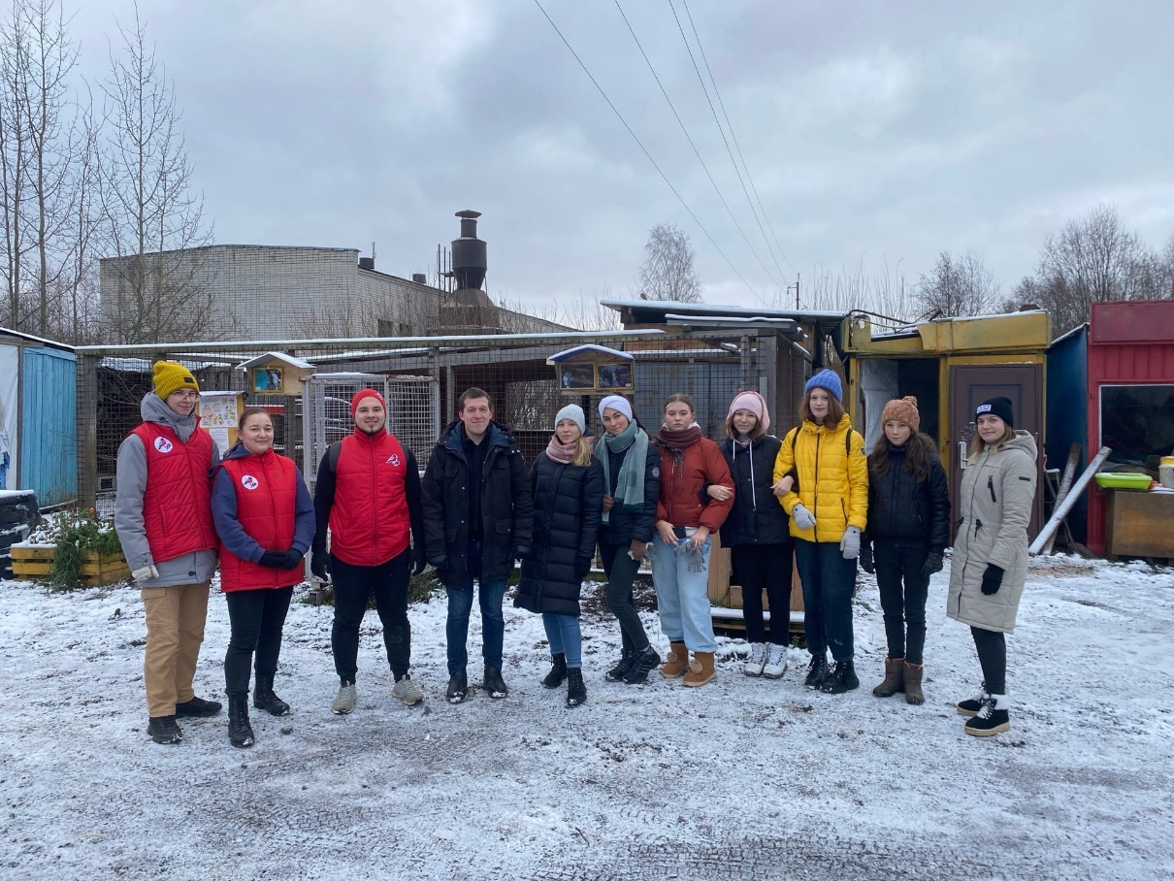
Зоо-направление:
Добровольный, осознанный и ответственный труд во благо безнадзорных или приютских животных.
Партнер: Первый Петрозаводский Общественный Приют.

Slide 8
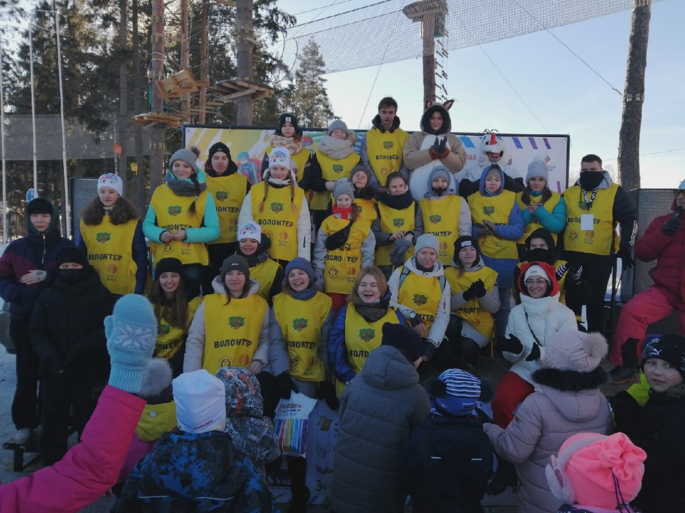
Событийное волонтерство:
Событийное волонтерство - это работа волонтеров на крупных мероприятиях: фестивалях, форумах, масштабных городских проектах.
Партнеры: Карельский Региональный центр молодежи, Молодежка ОНФ, Российское движение школьников, Министерство образования и спорта Республики Карелия и др.

Slide 9
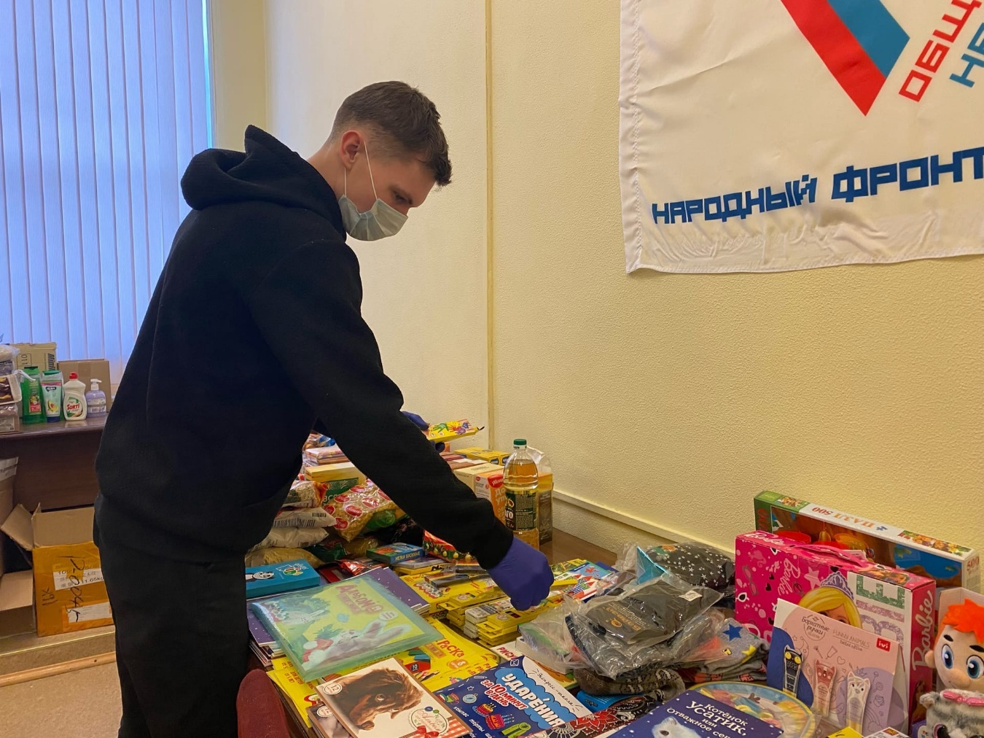
Социальное волонтерство:
Помощь людям, которых часто относят к нуждающимся в особой поддержке: дети, оставшиеся без попечения родителей; люди с ограниченными возможностями; больные люди; пожилые. Одной из самых ярких мероприятий в данной сферой является акция взаимопомощи #МыВместе.

Slide 10
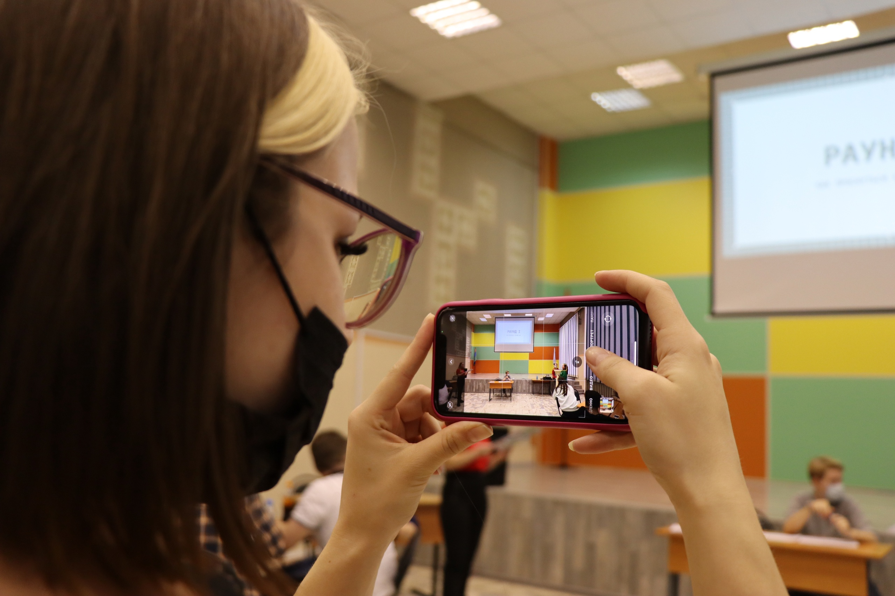
Медиа-волонтерство:
Фотографы, блогеры, дизайнеры и люди творческих профессий, которые оказывают услуги на добровольческих началах. Они помогают не благополучателям и подопечным напрямую, а именно организаторам волонтерской деятельности – благотворительным фондам, волонтерским центрам и т.д. Медиа-волонтеры помогают популяризировать волонтерские мероприятия в социальных сетях, пишут о благотворительных фондах и организациях.

Slide 11
Возможности центра:
Площадка для ваших мероприятий (г. Петрозаводск, ул. Ленинградская, д. 11)
Предоставление технического оснащения
Мы всегда открыты к сотрудничеству
Готовы предоставить помощь волонтеров на мероприятиях
Помощь медиа-волонтеров

Slide 12
Спасибо за внимание!

